Slide 1
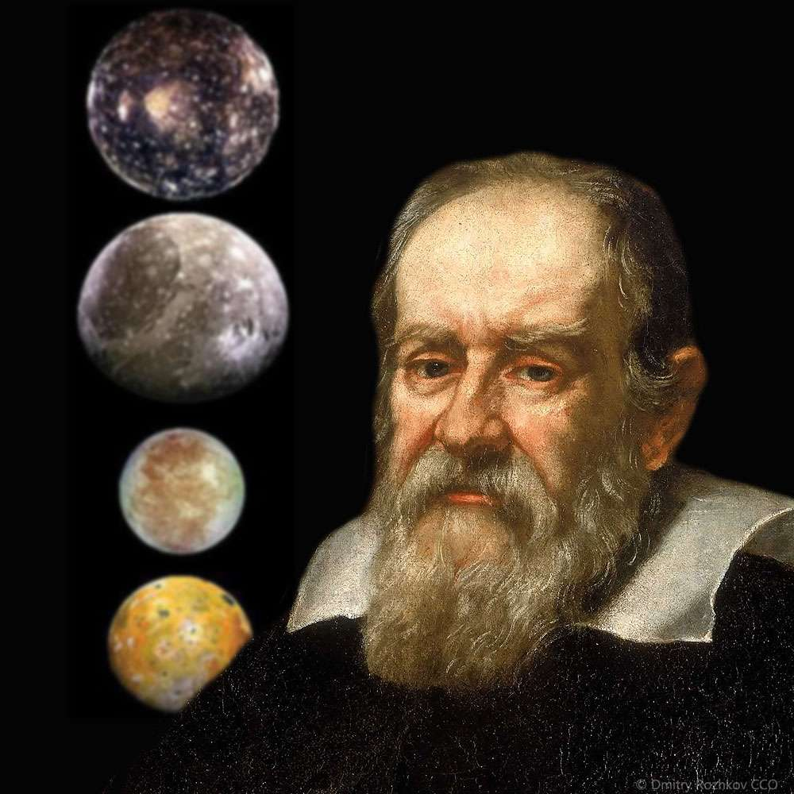
Galilé
Par Dominique Roy

Slide 2
Galileo Galéli
Italien

Slide 3
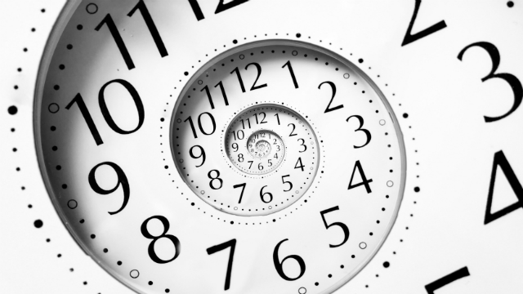
De → 15 Février 1564 à 8 janvier 1642
Période de Temps

Slide 4
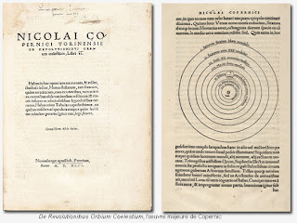
Découverte → Livre de Copernic
Héliocentrisme le soleil est au centre
4 Preuves :
Le soleil a des taches
La lune a des cratère
Vénus a des phase
Jupiter a des lune

